Slide 1
Factsheets SKP Schermerboezem 2015-2023
Uitzetgegevens, matchresultaten, uitzettypes, terugmeldpercentages/overleving, verspreiding en migratie, groei, ontwikkeling karperbestand
spiegelkarpermelden@outlook.com

Slide 2
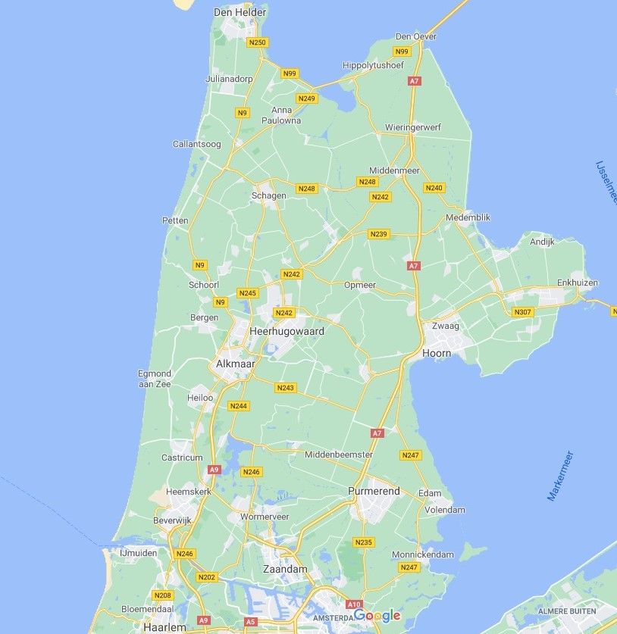
Uitzetgegevens 2015-2023 Schermerboezem
Uitzetlocaties Midwest 2016-2023 Schermerboezem
In totaal werden er in de periode 2015-2022 1583 k3 karpers gefotografeerd en uitgezet 1559 spiegelkarpers plus 24 edelschubkarpers.
2016/2017 Vandeput 2017-2020 EDKO-vis 2021 Peschkes (kaal)
Op vijf verschillende uitzetlocaties over een lengte van ruim 60 km
Meest noordelijke uitzetlocatie: Den Helder, meest zuidelijk: Zaandam

Slide 3
Meld/matchgegevens SKP-Schermerboezem
In 2023 meldden 23 (plus 5 tov 2022) verschillende melders 78 verschillende spiegelkarpers van Schermerboezem waarvan er (tot nu toe) 70 zijn gematcht door de Matching Community

Slide 4
Terugmeldpercentages verschillende lichtingen/uitzetpunten 2015-2022

Slide 5
Resultaten SKP-monitoring TMP en migratie
In totaal 220 matches van 189 verschillende karpers
In 2023 matches van 66 verschillende karpers
Het tmp van Schermerboezem is nu ruim 14% en met 5% gestegen in 1 jaar en inmiddels rond gemiddeld in vergelijking met tmp andere SKP’s in middelgroot open water
Tmp Special Carp (EDKO-vis) 2018 springt er positief uit met ruim 27%
De gemeten gemiddelde afstand tot het uitzetpunt van vangsten 2022 was 13.4 km ongeveer gelijk aan 2022 (13.5)
In 2023 kwamen net als in 2022 drie verschillende meldingen van buiten Schermerboezem. (Markermeer, Gouwzee)
Meldingen mooi verdeeld over de uitzetpunten m.u.v. Den Helder
Avenhorn levert meeste meldingen/matches op

Slide 6
Resultaten groei
In totaal nu 35 gemelde individuen van meer dan 10 kg (2022 plus 21!)
Eerste exemplaren boven de 15 kg. Een Carpfarm 2015/16 (16.9 kg met kuit) en een EDKO-vis 2018 (15.1 kg met kuit)
Inmiddels 34 (plus) verschillende van meer dan 10 kg (plus 21 in 2023)

Slide 7
Conclusies
Het aantal meldingen en melders is flink gestegen
Melden rond Den Helder komt niet op gang
Het tmp van veel lichtingen is in 2023 goed gestegen wat wijst op een goede overleving
Geconstateerde groei van projectspiegels in de Schermerboezem is flink gestegen tov van voorgaande jaren en inmiddels gemiddeld in vergelijking met gemeten groei in andere kleinschalige boezemsystemen met weinig groot open water.
Geconstateerde groei blijft wel achter tov groot open water (randmeren enz) en hangt samen met (lokaal) hoge visbezetting (verwilderde schub/brasem)
Verspreiding blijft opmerkelijk snel en verreikend: lijnvormige kanalen en vaarten met kale, harde oevers stimuleren migratiebewegingen van karper
Verspreiding naar alle windstreken
Ook in 2023 migratie geconstateerd naar buiten (Markermeer), hoogstwaarschijnlijk door waterinlaat (lokstroom) ivm droogte
Het bij enkele melders gecheckte aandeel van verwilderde schubs (natuurlijke aanwas) in de vangsten blijft vrij hoog maar wel dalend. Circa 1 op 10 gevangen karpers (was 1 op 15) was in de Schermerboezem in 2023 een spiegelkarper.

